Slide 1
Nýir tímar í úrgangsstjónun sveitarfélaga.
Umhverfisþing 9. október
Guðmundur Tryggvi Ólafsson
Sorpstöð Suðurlands bs.

Slide 2
Gamli tíminnn

Slide 3
Sorphirða á vegum sveitarfélaganna.
Almannaþjónusta.
Lög og reglur.
Landsáætlun.
Svæðisáætlun.

Slide 4
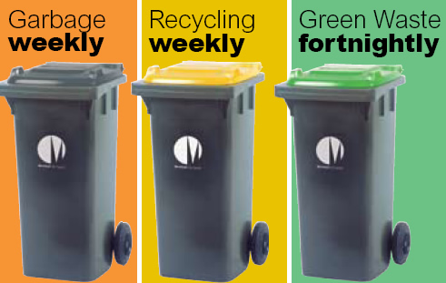
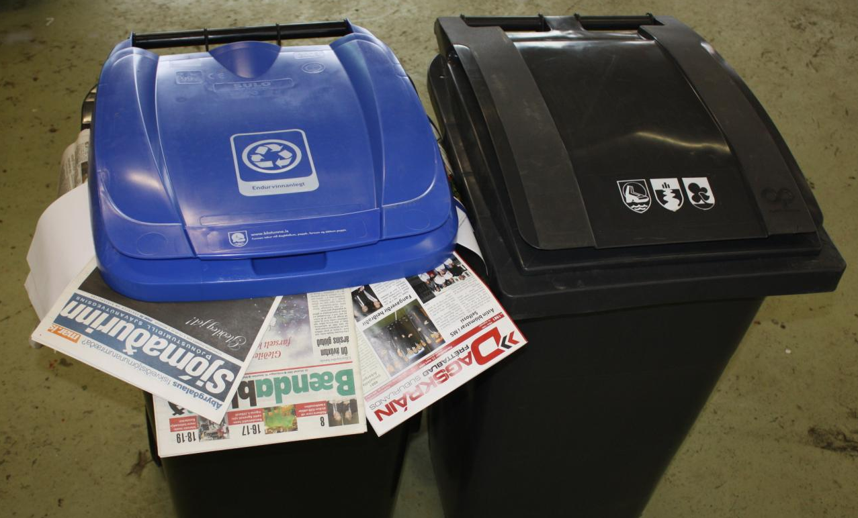
Ný sorphirðukerfi
Mikilvægt er að gætt sé að eftirtöldum þáttum við hönnun á nýjum sorphirðukerfum.
Skýr markmið og tilgangur.
Langtímasýn – sveigjanleiki.
Öruggur farvegur fyrir sorp og flokkuð efni.
Kostnaður sýnilegur.
Samræmd þjónusta.
Samræmd kerfi.

Slide 5
Úrgangsstjórnun sveitarfélaga
Tölfræði – grunnur að góðri hönnun.
Hvað eru kílóin mörg og hvað kostar mismunandi meðhöndlun þeirra.
Ímyndaruppbygging.
Lágt flækjustig.
Samræmdar aðgerðir.

